Slide 1
¡BIENVENIDOS FUTUROS ESTUDIANTES Y FAMILIAS!

Slide 2
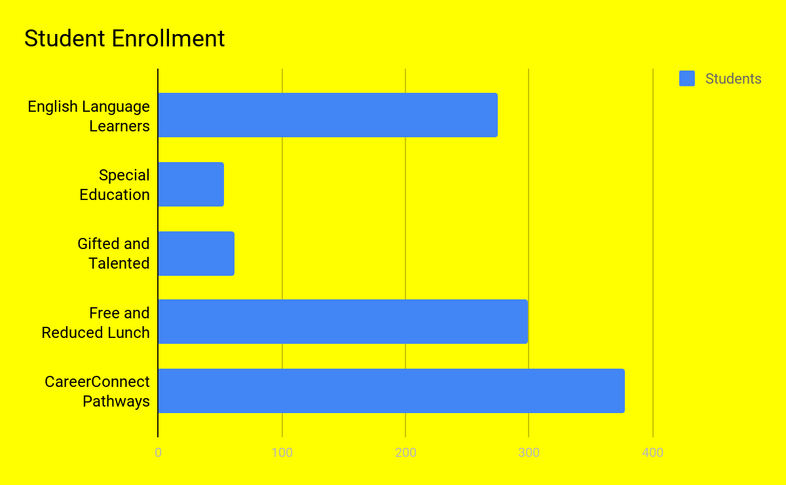
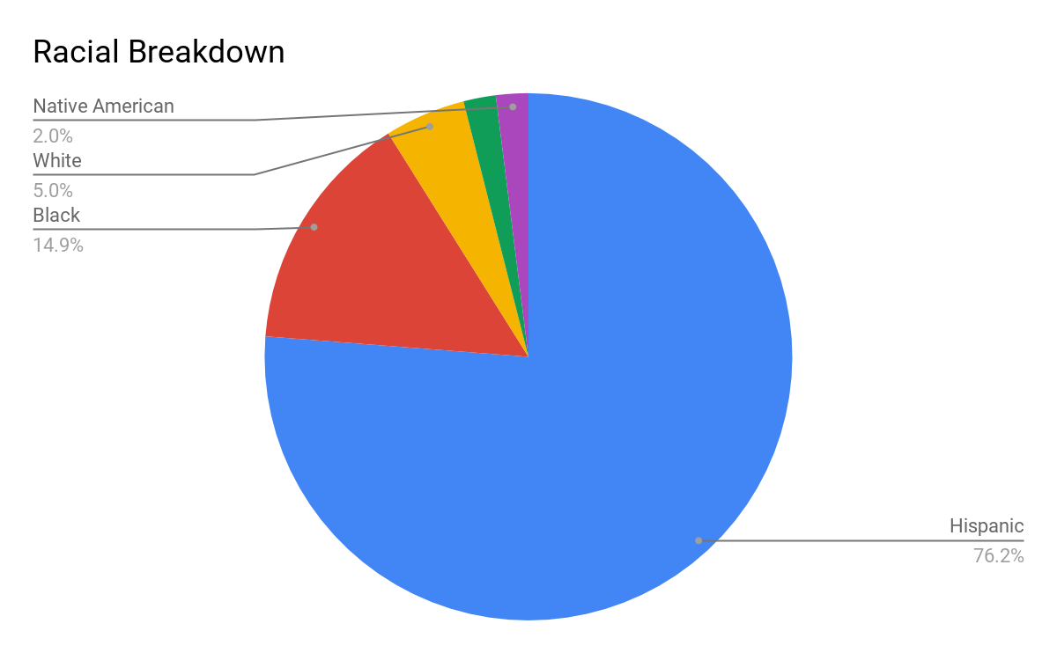
¿Quiénes somos?

Slide 3
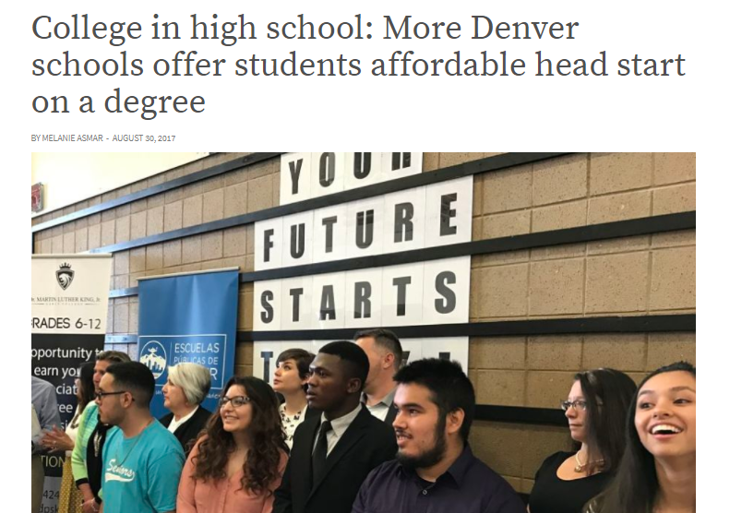
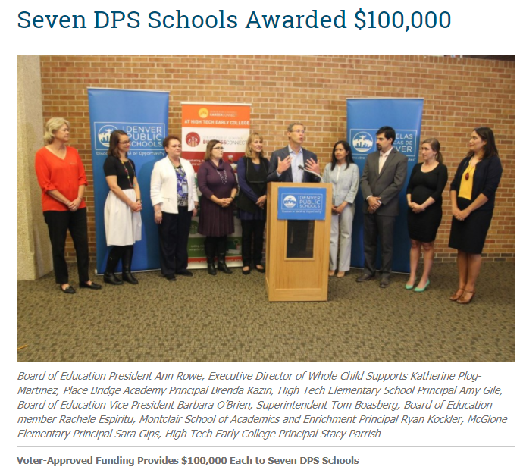
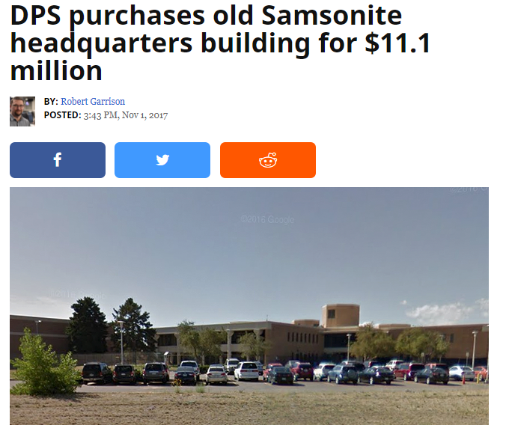
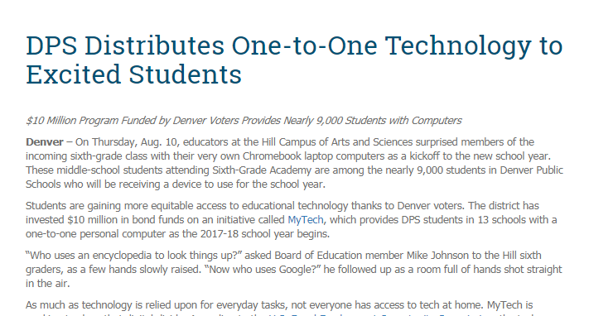
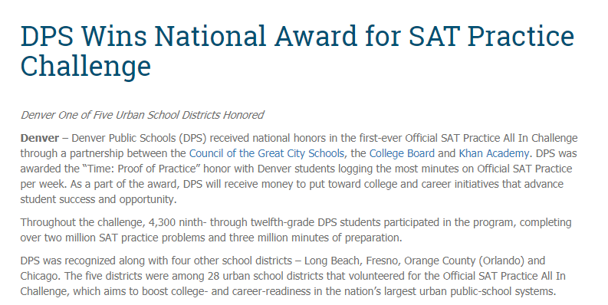
COMUNICADOS DE PRENSA de HTEC

Slide 4
$$$ ¡CELEBRACIONES DE HTEC! $$$
-Subvención de la iniciativa de El niño como ser integral
$100,000 en dos años
-Subvención de MyTech 1:1 $129,000
-Subvención de la la Biblioteca KinderMorgan $5,000
-Lockheed Martin Engineering $37,000
-Subvención de nueva participación de DPS $30,000
-Subvención de revisiones diagnósticas $30,000
-Subvención de Boeing Engineering $8,000
-Subvenciones de distritos variados $8000
Total $347,000

Slide 5
Esto es lo que hicimos en un año...
MATEMÁTICAS--El índice de estudiantes que no necesitaron cursos recuperación aumentó de 47 % en 2015-2016 a 64 % el año pasado.
LECTOESCRITURA EN INGLÉS--El índice de estudiantes que no necesitaron cursos recuperación aumentó de 48 % en 2015-2016 a 80 %.
CRÉDITOS UNIVERSITARIOS--Los créditos universitarios obtenidos aumentaron de 454 en 2015-2016 a 1,163 el año pasado con un índice de aprobación del 90 %.
ALTO CRECIMIENTO en MATEMÁTICAS
ALTO CRECIMIENTO en el SPF
Recibimos la clasificación de DISTINGUIDA en el SPF por el apoyo ofrecido a estudiantes de color

Slide 6
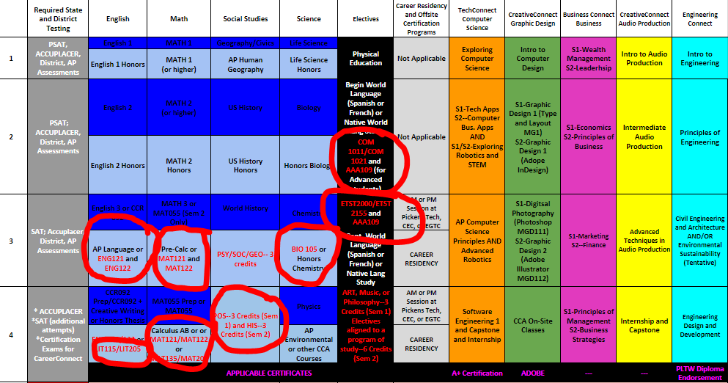
Obtén tu grado de asociado en HTEC

Slide 7
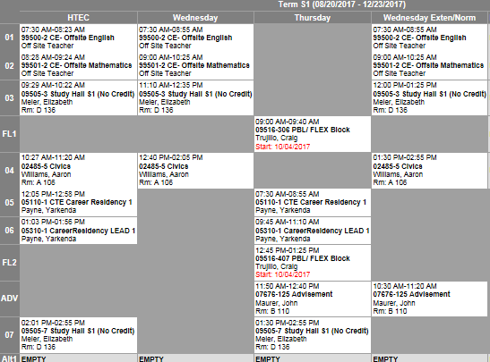
Ejemplo de horario de formación CareerResidency

Slide 8
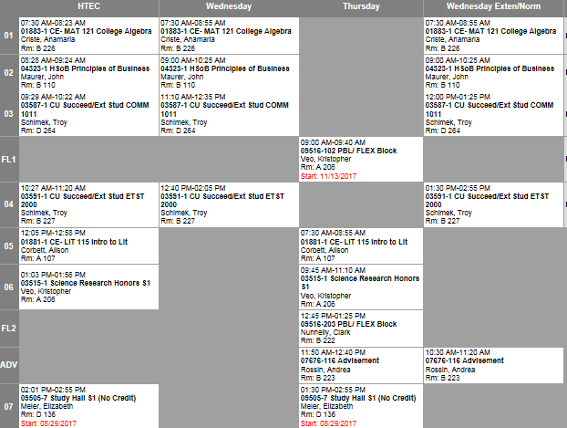
Ejemplo de horario de grado de asociado

Slide 10
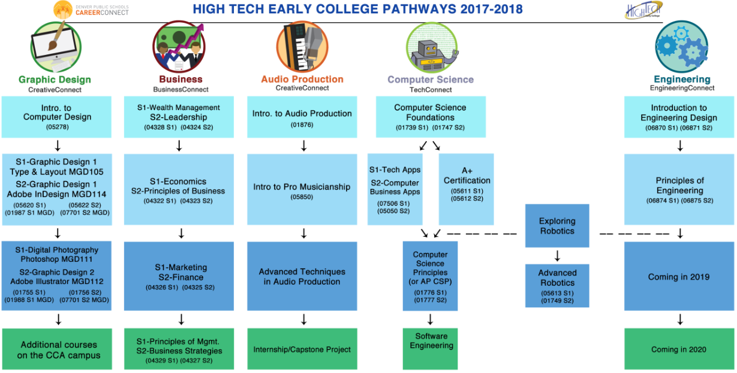
No te pierdas el programa de producción de audio publicado en la revista 303Magazine

Slide 11
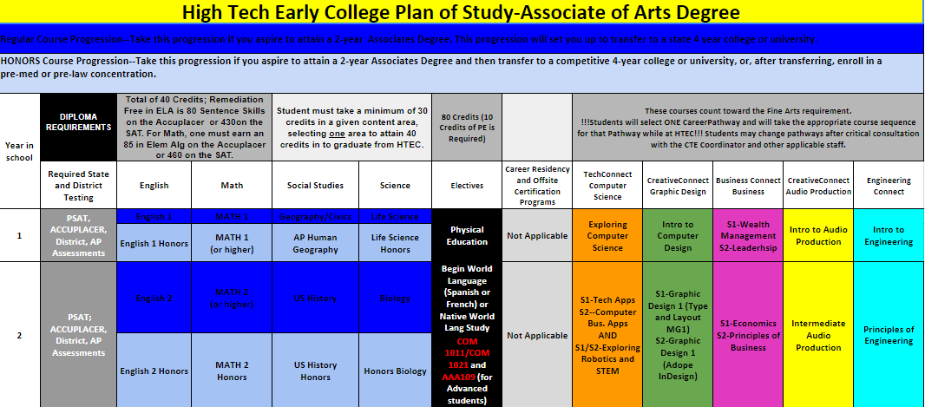
¿Qué cursos tomaré en 9.º grado?

Slide 12
¡Revisa el folleto!
Comunidad (proporción de 1 por cada 17)
Nuestros estudiantes (100 %) participan en actividades extracurriculares
Justicia basada en la reparación del daño
Iniciativa del niño como ser integral enfocada y FINANCIADA
Academia para estudiantes de 9.º grado
Programa Summer Bridge **NUEVO
POLÍTICA DE PUERTAS ABIERTAS

Slide 13
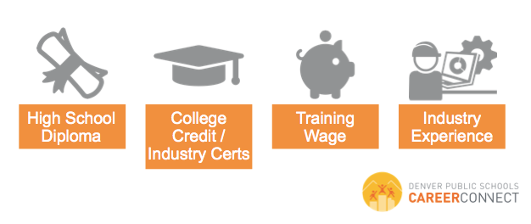
CareerResidency
CareerResidency es un nuevo programa innovador de DPS que revoluciona la educación preparatoria y ofrece a nuestros estudiantes rutas directas hacia las profesiones y la educación superior
•CareerResidency dura tres años
•Puedes ingresar a CareerResidency en el 11.º o 12.º grado
LO QUE OBTIENEN LOS ESTUDIANTES DE CAREERRESIDENCY:

Slide 15
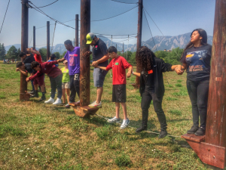
Información importante
TRANSPORTE
Los estudiantes de los perímetros de las zonas de inscripciones del Extremo Noreste viajan en el Expreso al Éxito. Los estudiantes que viven fuera del perímetro escolar pueden comprar un pase de RTD con descuento cada mes por $25.
DEPORTES
Todos los deportistas participan en el programa de deportes de los Warriors del Extremo Noreste

Slide 16
Proceso EscojoMiEscuela--
http://schoolchoice.dpsk12.org/
La 1.ª ronda de EscojoMiEscuela COMIENZA el 1.º de febrero y TERMINA el 28 de febrero.
El año pasado nuestros cupos se llenaron rápido y fuimos la 1.ª, 2.ª, 3.ª, 4.ª y 5.ª opción de todas las escuelas que no son chárter del Extremo Noreste.

Slide 17
Días de asistencia como oyente
Viernes de enero y febrero, de 8 a. m. a mediodía. Inscríbete con la Srta. Liz antes de irte hoy. Fechas indicadas a continuación:
12 de enero
19 de enero
26 de enero
2 de febrero
9 de febrero
16 de febrero
23 de febrero

